Slide 1


L’Agenda 2030
Docenti
Luogo e data

Slide 2

Chi è UniGens
È un’Organizzazione di Volontariato (www.unigens.it) che:
“persegue esclusivamente finalità di solidarietà sociale“
Ad oggi conta su circa 500 volontari attivi, tutti ex-bancari che hanno deciso di donare le competenze acquisite durante l’attività lavorativa
Ha una sede centrale a Milano e 7 sedi secondarie (Milano, Torino, Verona, Bologna, Roma, Napoli, Palermo)
Il nostro principale ambito di intervento è l’educazione finanziaria con:
  interventi di docenza (studenti PCTO, studenti ITS, Università della Terza età, immigrati, detenuti a fine pena, ecc.) in presenza o da remoto
  supporto individuale a piccoli imprenditori (attività propedeutiche, avvio attività, sviluppo del business)
2

Slide 3


Chi è UniGens
UniGens si distingue tra le agenzie che forniscono educazione finanziaria, oltre che per la competenza acquisita nell’ambito lavorativo bancario e tenuta aggiornata nel tempo, per:
La capacità di presentare e condividere un patrimonio di competenze sempre contestualizzate anche con esempi concreti frutto dell’esperienza professionale e personale maturata
Il dare continuità all’esperienza formativa con attività di accompagnamento che aiutano il beneficiario della formazione a mettere in pratica quanto appreso “in aula“. Questo si concretizza ad esempio con l’accompagnamento del neo imprenditore che ha ricevuto un finanziamento di microcredito e che viene aiutato nella fase di avvio dell’impresa
3

Slide 4
















Chi è UniGens
I principali partners di UniGens, beneficiari della nostra attività di volontariato di competenza sono:
4

Slide 5
Disclaimer
“ll presente modulo formativo (di seguito “Modulo”) ha solo finalità didattiche. Le stime e le valutazioni contenute nel presente Modulo rappresentano l’opinione autonoma e indipendente di UniGens – Organizzazione di Volontariato (di seguito “UniGens”) e si basano su dati e informazioni tratte da fonti che UniGens ritiene attendibili (che vengono specificamente citate), ma sulle quali non rilascia alcuna garanzia e non si assume alcuna responsabilità circa la loro completezza, correttezza e veridicità. I contenuti del Modulo sono offerti da UniGens puramente a scopo didattico/informativo e non devono essere considerati in alcun modo sostitutivi di una eventuale specifica e personale consulenza rilasciata da Istituti di Credito direttamente al singolo interessato. Le informazioni e i dati forniti sono da considerarsi aggiornati alla data riportata nel Modulo.
UniGens si riserva il diritto di aggiornare/modificare i dati e le informazioni espresse nel Modulo in qualsiasi momento senza alcun preavviso.
I contenuti del Modulo - comprensivi di dati, notizie, informazioni, immagini, grafici, disegni, marchi e nomi a dominio - sono di proprietà di UniGens, se non diversamente indicato, coperti da copyright e dalla normativa in materia di proprietà industriale. Non è concessa alcuna licenza né diritto d'uso e pertanto non è consentito riprodurne i contenuti, in tutto o in parte, su alcun supporto, copiarli, pubblicarli e utilizzarli a scopo commerciale senza preventiva autorizzazione scritta di UniGens, salva la possibilità di farne copia per uso esclusivamente personale”
5

Slide 6
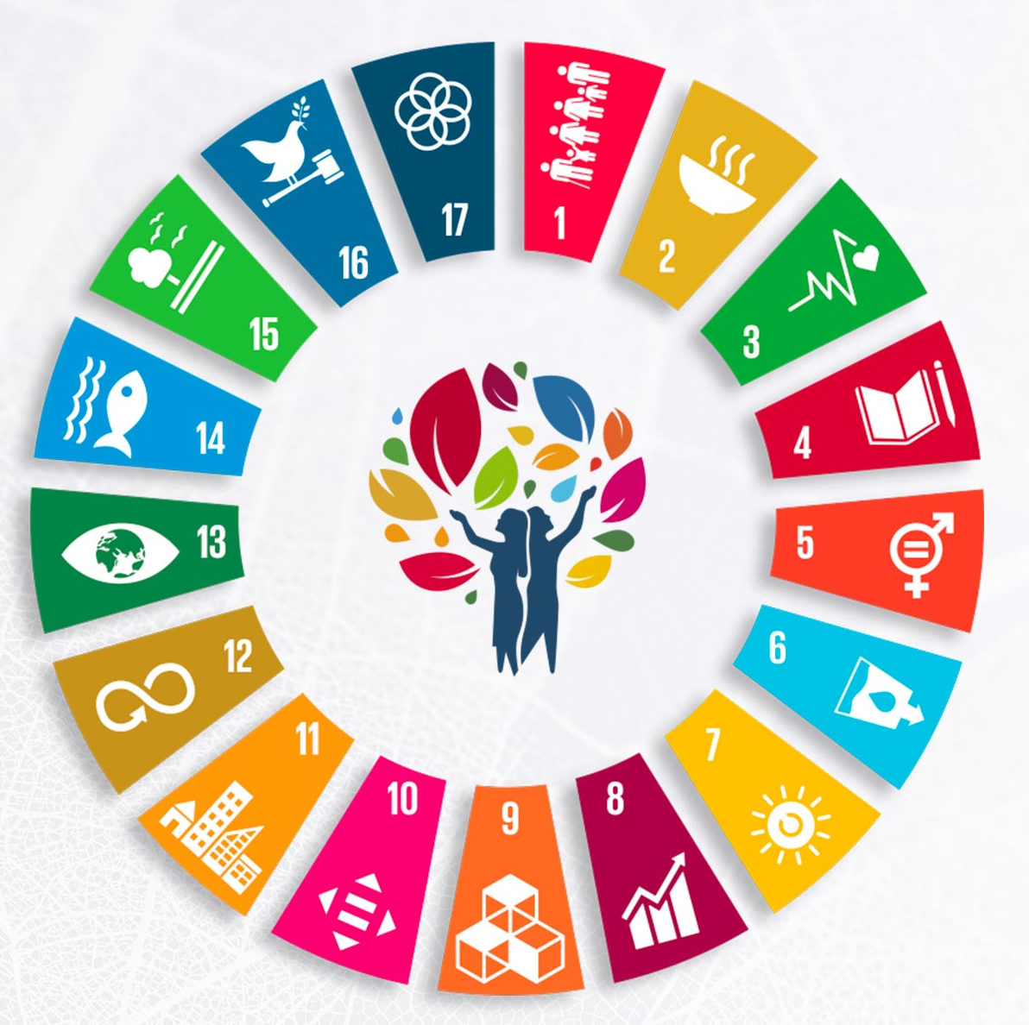
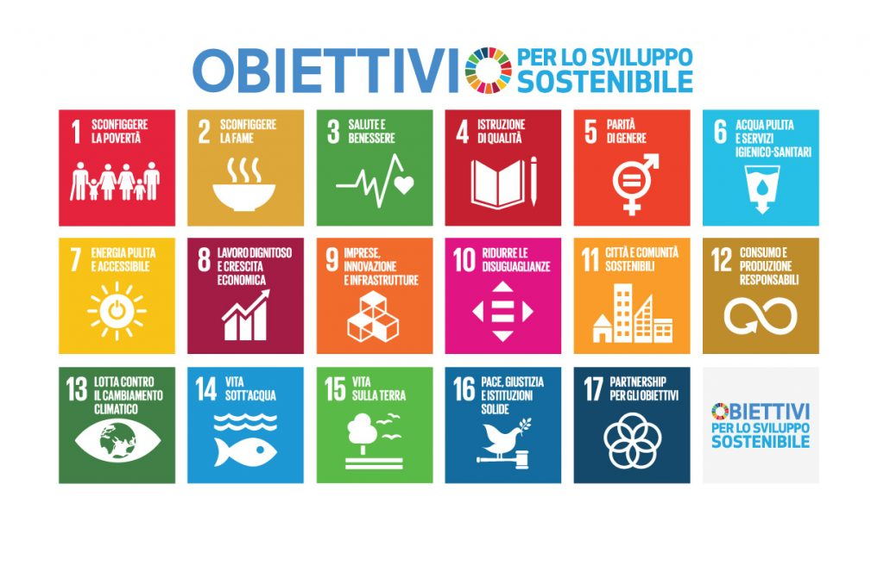
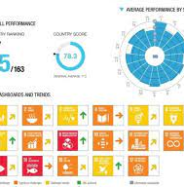


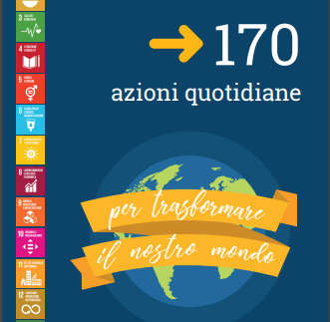
Il nostro percorso di apprendimento
L’Agenda 2030
I 17 obiettivi (SDGs) e i 169 target
La situazione nel mondo e in Italia
Considerazioni e prospettive future
170 azioni quotidiane
6
Notes:
Grazie per l’opportunità di realizzare il nostro motto
All’inizio 3 corsi, ora 1 corso: 1 cornice, 3 attori (cittadini, aziende, ETS), 1 sintesi
Se possibile quindi partecipate a tutti i moduli
Si parla molto di Agenda 2030 tra vari punti di partenza: Negazionisti, ottimisti, catastrofisti, complottisti, indifferenti, ecc
Obiettivo: essere realisti (buco nell’ozono, sacchetti di plastica. Previsioni club di Roma)
Obiettivo di apprendimento: conoscenza e consapevolezza (prendere coscienza, portare dentro di sé qualcosa che mi fa cambiare e agire)
Se ne potrebbe parlare molto (e molto se ne è scritto).
Consultate il Sito ASVIS

Slide 7
Il nostro percorso di apprendimento
L’Agenda 2030
I 17 obiettivi (SDGs) e i 169 target
La situazione nel mondo e in Italia
Considerazioni e prospettive future
170 azioni quotidiane
7

Slide 8
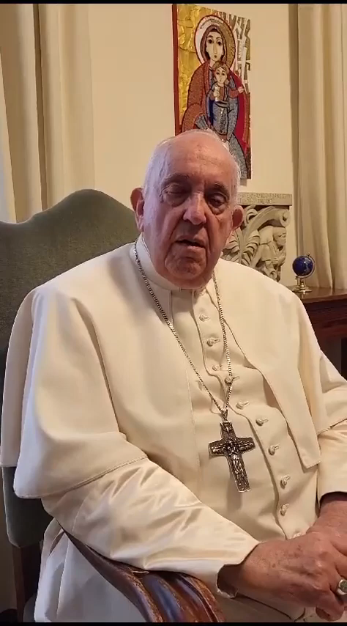
Una testimonianza
Intervista del Vescovo di Verona Domenico Pompili a Papa Francesco in occasione del Forum Comunità Laudato Si’ del 14 ottobre 2023 a Verona
8
Notes:
Il commento di Papa Francesco
“Laudato sì”: necessità di una conversione ecologica
Dopo la COP (*) di Parigi del 2015 siamo tornati indietro
Se non facciamo qualcosa “ci mangeranno i leoni”
Dobbiamo prendere coscienza
La scienza ci dice che se non cambiamo non ci sarà futuro
I cambiamenti vengono dal basso, come l’acqua che bolle
(*) COP è l'acronimo di Conference of Parties, la riunione annuale dei Paesi che hanno ratificato la Convenzione Quadro delle Nazioni Unite sui Cambiamenti Climatici (United Nations Framework Convention on Climate Change, UNFCCC).

Slide 9
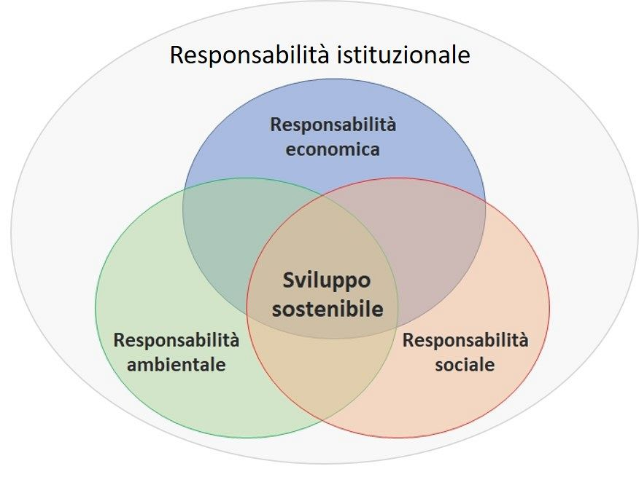
Perché l’Agenda 2030
Da molti anni il MONDO, anche con la spinta di associazioni (ambientaliste, per la giustizia sociale, per l’etica, ecc.) è diventato consapevole che non possiamo continuare con lo stile di vita attuale, pena la sopravvivenza del pianeta
"Lo sviluppo sostenibile è quello sviluppo che consente alla generazione presente di soddisfare i propri bisogni senza compromettere la possibilità delle generazioni future di soddisfare i propri".
(Rapporto Brundtland, 1987)
"Nel lungo termine, la crescita economica, la coesione sociale e
la tutela ambientale devono andare di pari passo"
(Commissione per il Consiglio europeo di Göteborg, 2001)
“La nuova Agenda è una promessa da parte dei leader a tutte le persone in tutto il mondo. È un'Agenda per le persone, per sradicare la povertà in tutte le sue forme, un'Agenda per il Pianeta, la nostra casa".
(Ban Ki-moon, Segretario Generale delle Nazioni Unite, 2015)
9
Notes:
Frase 1: focus su risorse e ambiente
Frase 2: focus su interconnessione
Frase 3: focus su gestione tutti gli ambiti
Gli ambiti economico, sociale e ambientale devono lavorare in maniera sinergica per realizzare la sostenibilità.
Esempio: se faccio la trasformazione energetica, magari devo poter operare dei tagli del personale in alcune realtà (utilizzo AI, robotica, ecc.). Questo ha un impatto economico (aumento povertà) e quindi ci sarà un impatto sociale (proteste, abbandono scolastico, ecc.).
Il mondo è interconnesso
Ruolo della politica
Cambio del motore dell’aereo in volo

Slide 10
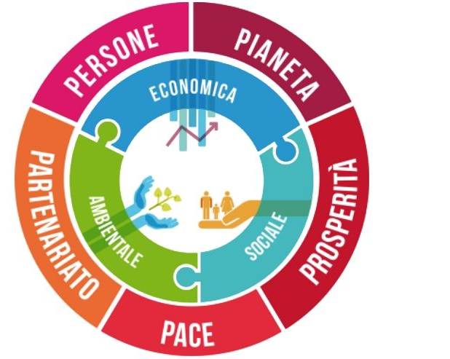
Le 5 P dello sviluppo sostenibile
L’Agenda 2030 è basata su cinque concetti chiave:
Persone Eliminare fame e povertà in tutte le forme, garantire dignità e uguaglianza.
Prosperità Garantire vite prospere e piene in armonia con la natura.
Pace Promuovere società pacifiche, giuste e inclusive.
Partnership Implementare l’Agenda attraverso solide partnership.
Pianeta Proteggere le risorse naturali e il clima del pianeta per le generazioni future.
10
Notes:
L’Agenda 2030 è strutturata in cinque aree di intervento, corrispondenti alle “5P” dello sviluppo sostenibile, ciascuna delle quali contiene Scelte Strategiche e Obiettivi Strategici, correlati agli obiettivi per lo sviluppo sostenibile e richiamano alla profonda interrelazione tra dinamiche economiche, crescita sociale e qualità ambientale, aspetti conosciuti anche come i tre pilastri dello sviluppo sostenibile.
Persone: contrastare povertà ed esclusione sociale e promuovere salute e benessere per garantire le condizioni per lo sviluppo del capitale umano;
Pianeta: garantire una gestione sostenibile delle risorse naturali, contrastando la perdita di biodiversità e tutelando i beni ambientali e colturali;
Prosperità: affermare modelli sostenibili di produzione e consumo, garantendo occupazione e formazione di qualità;
Pace: promuovere una società non violenta ed inclusiva, senza forme di discriminazione. Contrastare l’illegalità;
Partnership: intervenire nelle varie aree in maniera integrata.

Slide 11

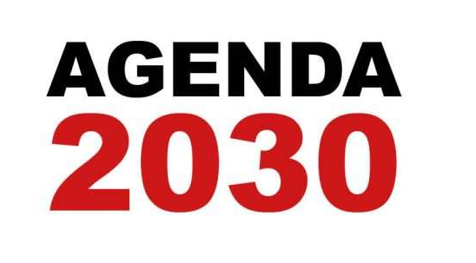




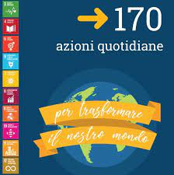

Una mappa concettuale dell’Agenda 2030
Stati
Imprese
17
obiettivi
169
target
Associazioni
170
comportamenti
Cittadini
11

Slide 12

Una mappa concettuale dell’Agenda 2030
Stati
Corso FINANZA D’IMPATTO
Imprese
17
obiettivi
169
target
Corso ETS
Associazioni
Corso ESG
Cittadini
12

Slide 13
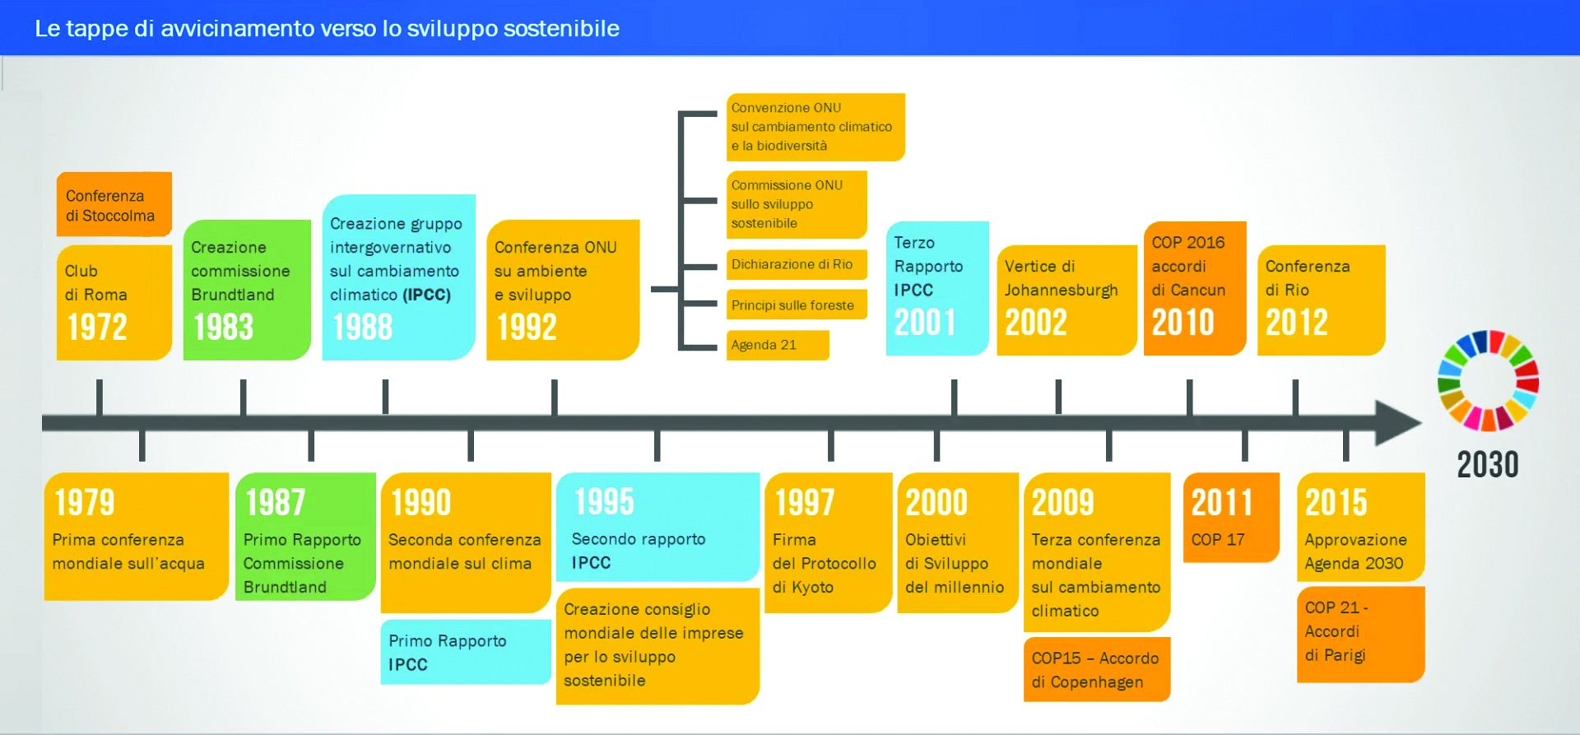
I passi per la realizzazione dell’Agenda 2030
La visione integrata delle tre dimensioni dello sviluppo (economico, sociale, ambientale), abbracciata anche dalla responsabilità istituzionale, arriva nel 2015, anno in cui si conclude il lungo processo negoziale sullo sviluppo sostenibile dell’Onu, che ha portato alla nascita dell’Agenda 2030 per lo sviluppo sostenibile, sottoscritta da tutti gli Stati membri.
13
Notes:
Non guardiamo tutti i passi, ma solo i punti principali
1972 – Conferenza di Stoccolma: la salvaguardia delle risorse delle risorse naturali a beneficio di tutti con la collaborazione internazionale.
31 anni prima della nascita di Greta Thumberg
1972 – Primo incontro del Club di Roma: cenacolo di pensatori dediti ad analizzare i cambiamenti della società contemporanea. La crescita economica non può continuare indefinitamente a causa della limitata disponibilità di risorse naturali (decrescita felice, Rampini su previsioni sbagliate)
1987 – Primo rapporto Commissione Brundtland (istituita nel 1983): i punti critici e i problemi globali dell’ambiente sono dovuti essenzialmente alla grande povertà del sud e ai modelli di produzione e di consumo non sostenibili del nord.
Introduce la definizione «sviluppo sostenibile”
1988 – Creazione gruppo intergovernativo sul cambiamento climatico
L’IPCC (Gruppo intergovernativo di esperti sul cambiamento climatico) è il principale organismo internazionale per la valutazione dei cambiamenti climatici che fornisce ai governi di tutto il mondo una chiara visione scientifica dello stato attuale delle conoscenze sul cambiamento climatico e sui suoi potenziali impatti ambientali e socio-economici.
Fornisce anche possibili strategie di risposta e degli elementi da inserire in una possibile futura convenzione internazionale sul clima.
1992 – Conferenza ONU su ambiente e sviluppo di Rio
3 accordi NON vincolanti
L'Agenda 21 è un programma d’azione globale in tutti i settori dello sviluppo sostenibile.
La Dichiarazione di Rio su ambiente e sviluppo definisce in 27 principi diritti e obblighi delle nazioni
La Dichiarazione dei principi per la gestione sostenibile delle foreste sancisce i principi per la gestione, la conservazione e l'utilizzazione sostenibile delle foreste.
2 Convenzioni VINCOLANTI:
La Convenzione quadro delle Nazioni Unite sui cambiamenti climatici ha l'obiettivo di stabilizzare le emissioni di gas a effetto serra ad un livello che non metta in pericolo il clima mondiale. Solo con il Protocollo di Kyoto però sono state fissate in modo giuridicamente vincolante le riduzioni delle emissioni dei sei gas ad effetto serra più importanti.
La Convenzione sulla biodiversità ha l'obiettivo che quest'ultima non venga a lungo termine messa in pericolo ulteriormente.
1997 – Firma del protocollo di Kyoto
É il primo accordo internazionale che contiene gli impegni dei paesi industrializzati a ridurre le emissioni di alcuni gas ad effetto serra, responsabili del riscaldamento del pianeta.
2000 – Obiettivi di sviluppo del millennio
Gli obiettivi di sviluppo del millennio (OSM) (Millennium Development Goals o MDG, o più semplicemente "Obiettivi del Millennio") delle Nazioni Unite sono otto obiettivi che tutti i 193 stati membri dell'ONU si sono impegnati a raggiungere per l'anno 2015.
sradicare la povertà estrema e la fame nel mondo (SDG 1 e 2)
rendere universale l'istruzione primaria (SDG 4)
promuovere la parità dei sessi e l'autonomia delle donne (SDG 5)
ridurre la mortalità infantile (SDG 3)
migliorare la salute materna (SDG 3)
combattere l'HIV/AIDS, la malaria e altre malattie (SDG 3)
garantire la sostenibilità ambientale (SDG 13)
sviluppare un partenariato mondiale per lo sviluppo (SDG 17)
Mancano obiettivi quali: acqua ed energia pulita, riduzione delle diseguaglianze, pace e giustizia
2009 - COP 15 – Accordo di Copenhagen
L’unica decisione di interventi sul clima che è stata raggiunta a Copenhagen è di rimandare il compito al 2015.
2011 – COP 17 a Durban
Nella notte di Sabato, un giorno oltre il termine di chiusura della Conferenza di Durban (COP 17), è stato raggiunto un accordo tra le Parti convenute in Sudafrica che forse trova più scontenti che soddisfatti, anche perché il quadro generale dell'accordo non sembra oggettivamente essere né troppo ambizioso né comunque sufficiente per evitare serie conseguenze climatiche a livello globale: i delegati delle 194 nazioni presenti sono tornati a casa senza alcuna promessa concreta ed immediata per la riduzione delle emissioni antropogeniche di gas serra, la causa del riscaldamento climatico in atto.
2012 - Conferenza di Rio
il tema dell'economia verde è stato per la prima volta inserito nella principale agenda politica. Nel documento finale si riconosce esplicitamente che l'economia verde può contribuire allo sviluppo sostenibile e alla lotta contro la povertà
2015 - COP 21 – Accordi di Parigi per la riduzione delle e missioni di gas serra
Fanno parte dell’accordo 183 Paesi
Gli Stati Uniti d'America si sono ritirati dall'accordo nel 2020, ma vi sono tornati nel 2021.
2015 – Approvazione Agenda 2030
A New York presso la sede delle Nazioni Unite il 25 settembre 2015 viene sottoscritta da 193 Paesi l’Agenda 2030

Slide 14
Conoscenza degli italiani dell’Agenda 2030 e degli SDGs*
Giovani e adulti sono più sensibili verso le tematiche ambientali
Donne e persone più istruite sono più sensibili verso le tematiche sociali
Uomini e persone più vulnerabili sul mercato del lavoro sono più sensibili verso le tematiche economiche
14
*Fonte: "Gli italiani e lo sviluppo sostenibile«, Green media lab e Norstat, 2022
Notes:
Indagine "Gli italiani e lo sviluppo sostenibile" condotta da Green media lab e Norstat,
Durante l’indagine gran parte degli intervistati (80,4%) ha affermato di aver chiaro il concetto di sostenibilità. Una quota ancora maggiore della popolazione (89,2%) si dichiara invece sensibile al riguardo e ritiene che le tematiche che maggiormente debbano contribuire ad uno sviluppo sostenibile siano: tematiche ambientali (95,0%), sociali (93,2%) ed economiche (89,4%).
Le tematiche ambientali sono anche quelle rispetto alle quali gli italiani esprimono il grado più elevato di sensibilità personale (45,7% rispetto al 13,1% per le tematiche sociali e il 12,3% per le tematiche economiche). I livelli più elevati di sensibilità verso le tematiche ambientali si registrano nelle fasce giovani e adulte della popolazione, meno discriminanti altre variabili; appaiono più sensibili alle tematiche sociali i target femminili e quelli con i maggiori livelli d’istruzione, mentre risultano più sensibili alle tematiche economiche i target maschili e le fasce della popolazione più vulnerabili sul mercato del lavoro, sia in termini d’età (i giovani fino ai 35 anni e la fascia 56-65) che in termini d’istruzione, con livelli di scolarità medio-bassi.
Un terzo della popolazione (31,9%) dichiara una conoscenza nominale dell’Agenda 2030; di questi quasi il 70%, pari al 23% sul totale campione ne dimostra una effettiva conoscenza e all’incirca la metà, pari al 16,6% sul totale campione, ne indica correttamente le Nazioni Unite quale ente promotore. Sia per l’Agenda 2030 che per i suoi obiettivi, SDGs, i livelli più elevati di conoscenza nominale si rilevano nella generazione Z e nei segmenti più istruiti della popolazione.
In termini di rilevanza dei diversi obiettivi previsti dall’Agenda 2030, il contrasto ai cambiamenti climatici è l’SDGs più vicino alla sensibilità degli Italiani (43,6%).
A partire quindi da una sensibilità diffusa e una crescente attenzione del pubblico al tema della sostenibilità, la sfida per gli interlocutori istituzionali, le aziende, le agenzie e i mezzi di comunicazione, è fare sempre più cultura sul tema della sostenibilità e sull’impegnativo piano programmatico, per raggiungere gli obiettivi di sostenibilità, previsto dall’Agenda 2030.

Slide 15


Conoscenza degli italiani dell’Agenda 2030 e degli SDGs*
Ambito ambientale | Ambito sociale | Ambito economico
Rispetto per il pianeta Senso di responsabilità individuale e verso le generazioni future. | Rispetto dei diritti e delle libertà individuali Onestà Rispetto della legalità | Consumo responsabile Riuso Tutela delle condizioni di lavoro e dei diritti dei lavoratori
 | Altruismo Empatia, Generosità, Senso di appartenenza | Consumo condiviso
La conoscenza delle diverse azioni prioritarie in ambito ambientale, sociale ed economico appare abbastanza superficiale e frammentata.
15
*Fonte: "Gli italiani e lo sviluppo sostenibile«, Green media lab e Norstat, 2022
Notes:
Oltre la metà degli italiani (55,2%) dichiara di essere a conoscenza del fatto che ogni obiettivo dell’Agenda 2030, SDGs, preveda una serie di azioni concrete per attuarlo. La conoscenza delle diverse azioni prioritarie in ambito ambientale, sociale ed economico appare tuttavia abbastanza superficiale e frammentata.
La ricerca ha quindi indagato il grado di adesione ai valori che più possono contribuire al miglioramento della nostra società in un’ottica di sostenibilità.
In ambito sociale i valori più condivisi sono il rispetto dei diritti e delle libertà individuali, l’onestà e il rispetto della legalità, agli ultimi posti l’altruismo, l’empatia, la generosità e il senso di appartenenza. Tra i valori economici ai primi posti il consumo responsabile, il riuso e la tutela delle condizioni di lavoro e dei diritti dei lavoratori, all’ultimo posto il consumo condiviso.
I valori ambientali vedono al primo posto il rispetto per il pianeta, cui segue il senso di responsabilità individuale e verso le generazioni future. Le problematiche più sentite in ambito ambientale sono i cambiamenti climatici, la povertà e le diseguaglianze in ambito sociale e la disparità nella distribuzione delle ricchezze in ambito economico.
In termini di comportamenti, tre quarti degli italiani dichiarano di aver concretamente modificato comportamenti e abitudini quotidiane e una percentuale equivalente ritiene che i comportamenti individuali abbiano un impatto sulla dimensione collettiva. Nelle abitudini domestiche vi è sicuramente una crescente attenzione a ridurre gli sprechi in più ambiti e a limitare i consumi energetici; sembra diffondersi una maggiore sensibilità anche nei consumi dell’acqua domestica. I comportamenti d’acquisto più sostenibili non sono ancora diffusi probabilmente perché appaiono ancora molto radicati modelli consumistici.
L’indagine propone quindi una sofisticata segmentazione degli italiani rispetto al tema della sostenibilità, ottenuta attraverso tecniche di analisi statistica multivariata, individuando quattro distinti cluster, costruiti sulla base di molteplici indicatori: dagli atteggiamenti ai valori e ai comportamenti. I cluster, sinteticamente descritti di seguito, sono dettagliatamente profilati ed analizzati per cogliere le differenze esistenti nella nostra società

Slide 16
Il nostro percorso di apprendimento
L’Agenda 2030
I 17 obiettivi (SDGs) e i 169 target
La situazione nel mondo e in Italia
Considerazioni e prospettive future
170 azioni quotidiane
16

Slide 17
I 17 Obiettivi dell’Agenda 2030
17

Slide 18
Gli Obiettivi di sviluppo sostenibile sono collegati tra loro
Le tre dimensioni dello sviluppo (economica, ambientale e sociale) sono strettamente correlate tra loro.
Ciascun Obiettivo non può essere considerato in maniera indipendente ma deve essere perseguito sulla base di un approccio sistemico
Solo la crescita integrata di tutte e tre le componenti consentirà il raggiungimento dello sviluppo sostenibile.
Garantire un'istruzione di qualità, equa e inclusiva (Goal 4) vuol dire anche offrire pari opportunità a donne e uomini (Goal 5);
Per assicurare salute e benessere (Goal 3), occorre vivere in un Pianeta sano (Goal 6, 13, 14 e 15);
Un lavoro dignitoso per tutti (Goal 8) richiede l'eliminazione delle disuguaglianze (Goal 10).
18
Notes:
Garantire un'istruzione di qualità, equa e inclusiva (Goal 4) vuol dire anche offrire pari opportunità a donne e uomini (Goal 5); per assicurare salute e benessere (Goal 3), occorre vivere in un Pianeta sano (Goal 6, 13, 14 e 15); un lavoro dignitoso per tutti (Goal 8) richiede l'eliminazione delle disuguaglianze (Goal 10). Gli SDGs sono fortemente interconnessi.
L'Agenda 2030 lancia una sfida della complessità: poiché le tre dimensioni dello sviluppo (economica, ambientale e sociale) sono strettamente correlate tra loro, ciascun Obiettivo non può essere considerato in maniera indipendente ma deve essere perseguito sulla base di un approccio sistemico, che tenga in considerazione le reciproche interrelazioni e non si ripercuota con effetti negativi su altre sfere dello sviluppo. Solo la crescita integrata di tutte e tre le componenti consentirà il raggiungimento dello sviluppo sostenibile.

Slide 19
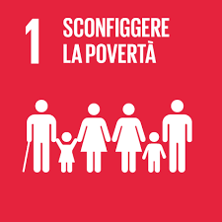
Obiettivi e Target
Porre fine ad ogni forma di povertà nel mondo
Target
Entro il 2030
Eliminazione della povertà estrema (persone che vivono con meno di $1,25 al giorno)
Assicurare che tutti gli uomini e le donne abbiano uguali diritti riguardo alle risorse economiche
…
19

Slide 20

Obiettivi e Target
Porre fine alla fame, raggiungere la sicurezza alimentare, migliorare la nutrizione e promuovere un’agricoltura sostenibile
Target
Entro il 2030
Eliminare la fame e tutte le forme di malnutrizione
Raddoppiare la produttività agricola
Garantire sistemi di produzione alimentare sostenibili
…
20

Slide 21

Obiettivi e Target
Assicurare la salute e il benessere per tutti e per tutte le età
Target
Entro il 2030, porre fine alle epidemie di AIDS, tubercolosi, malaria e malattie
Entro il 2020, dimezzare il numero di decessi a livello mondiale e le lesioni da incidenti stradali
…
21

Slide 22

Obiettivi e Target
Assicurare un’istruzione di qualità, equa ed inclusiva, e promuovere opportunità di apprendimento permanente per tutti
Target
Entro il 2030
  Assicurarsi che tutti i ragazzi e le ragazze completino una istruzione primaria e secondaria libera, equa e di qualità
  Garantire la parità di accesso per tutte le donne e gli uomini ad una istruzione a costi accessibili e di qualità
  …
22

Slide 23

Obiettivi e Target
Raggiungere l'uguaglianza di genere e l'empowerment (maggiore forza, autostima e consapevolezza) di tutte le donne e le ragazze
Target
Entro il 2030
  Porre fine a ogni forma di discriminazione nei confronti di tutte le donne in ogni parte del mondo
Eliminare ogni forma di violenza contro tutte le donne
Riconoscere e valorizzare il lavoro di cura e domestico
…
23

Slide 24

Obiettivi e Target
Garantire a tutti la disponibilità e la gestione sostenibile dell'acqua e delle strutture igienico-sanitarie
Target
Entro il 2030
  Conseguire l'accesso universale ed equo all'acqua potabile
  Raggiungere un adeguato ed equo accesso ai servizi igienico-sanitari
  Migliorare la qualità dell'acqua
  …
24

Slide 25

Obiettivi e Target
Assicurare a tutti l'accesso a sistemi di energia economici, affidabili, sostenibili e moderni
Target
Entro il 2030
Garantire l'accesso universale ai servizi energetici a prezzi accessibili, affidabili e moderni
Aumentare notevolmente la quota di energie rinnovabili nel mix energetico globale
Raddoppiare il tasso globale di miglioramento dell'efficienza energetica
…
25

Slide 26
nella puntata precedente…..
Da più di 50 anni il mondo si è reso consapevole che l’attuale modello di sviluppo non è più sostenibile
Dal 1972 sono state avviate una serie di conferenze con gli Stati per trovare e attuare le soluzioni
La realizzazione di un modello di sviluppo sostenibile deve necessariamente passare da una visione integrata e sistemica degli ambiti ambientale, sociale ed economico.
Gli attori che devono impegnarsi in questa trasformazione sono gli Stati, le imprese, le associazioni e i cittadini
I cittadini sono consapevoli delle necessità e urgenza di avviare questo processo di trasformazione, ma la conoscenza delle azioni non è diffusa
Il 25 settembre 2015 viene approvata l’Agenda 2030
L’Agenda individua 17 obiettivi, 169 target e 170 azioni quotidiane

Slide 27
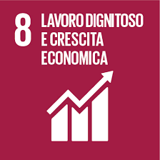
Obiettivi e Target
Incentivare una crescita economica duratura, inclusiva e sostenibile, un'occupazione piena e produttiva ed un lavoro dignitoso per tutti
Target
Entro il 2030, raggiungere la piena e produttiva occupazione e un lavoro dignitoso per tutte le donne e gli uomini e la parità di retribuzione per lavoro di pari valore
Entro il 2020, ridurre sostanzialmente la percentuale di giovani disoccupati che non seguano un corso di studi o che non seguano corsi di formazione
…
26

Slide 28

Obiettivi e Target
Costruire una infrastruttura resiliente e promuovere l'innovazione ed una industrializzazione equa, responsabile e sostenibile
Target
Sviluppare infrastrutture di qualità, affidabili, sostenibili e resilienti per sostenere lo sviluppo economico e il benessere umano
Promuovere l'industrializzazione inclusiva e sostenibile e, entro il 2030, aumentare in modo significativo la quota del settore di occupazione e il prodotto interno lordo
…
27

Slide 29

Obiettivi e Target
Ridurre l'ineguaglianza all'interno di e fra le Nazioni
Target
Entro il 2030, potenziare e promuovere l'inclusione sociale, economica e politica di tutti.
Garantire a tutti pari opportunità e ridurre le disuguaglianze di risultato
Adottare politiche, in particolare fiscali, e politiche salariali e di protezione sociale, e raggiungere progressivamente una maggiore uguaglianza
…
28

Slide 30

Obiettivi e Target
Rendere le città e gli insediamenti umani inclusivi, sicuri, duraturi e sostenibili
Target
Entro il 2030
Garantire a tutti l'accesso ad un alloggio e a servizi di base adeguati, sicuri e convenienti e l’ammodernamento dei quartieri poveri
Fornire l'accesso a sistemi di trasporto sicuri, sostenibili, e convenienti per tutti, migliorare la sicurezza stradale
…
29

Slide 31

Obiettivi e Target
Garantire modelli sostenibili di produzione e di consumo
Target
Entro il 2030
Raggiungere la gestione sostenibile e l'uso efficiente delle risorse naturali
Dimezzare lo spreco pro capite globale di rifiuti alimentari nella vendita al dettaglio e dei consumatori
Sostenere i paesi in via di sviluppo a rafforzare la loro capacità scientifica e tecnologica
…
30

Slide 32
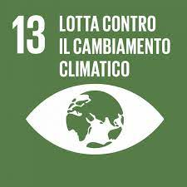
Obiettivi e Target
Adottare misure urgenti per combattere il cambiamento climatico e le sue conseguenze
Target
Rafforzare la resilienza e la capacità di adattamento ai rischi legati al clima e ai disastri naturali in tutti i paesi
Integrare nelle politiche, nelle strategie e nei piani nazionali le misure di contrasto ai cambiamenti
Migliorare l'istruzione, la sensibilizzazione e la capacità umana e istituzionale riguardo ai cambiamenti climatici
…
31

Slide 33

Obiettivi e Target
Conservare e utilizzare in modo durevole gli oceani, i mari e le risorse marine per uno sviluppo sostenibile
Target
Entro il 2025, prevenire e ridurre in modo significativo l'inquinamento marino di tutti i tipi
Entro il 2020 gestire e proteggere in modo sostenibile gli ecosistemi marini e costieri
Ridurre al minimo e affrontare gli effetti dell'acidificazione degli oceani anche attraverso una maggiore cooperazione scientifica a tutti i livelli
…
32

Slide 34

Obiettivi e Target
Proteggere, ripristinare e favorire un uso sostenibile dell'ecosistema terrestre, gestire sostenibilmente le foreste, contrastare la desertificazione, arrestare e far retrocedere il degrado del terreno, e fermare la perdita di diversità biologica
Target
Entro il 2020
Garantire la conservazione, il ripristino e l'uso sostenibile degli ecosistemi di acqua dolce terrestri e nell’entroterra
Promuovere l'attuazione di una gestione sostenibile di tutti i tipi di foreste, fermare la deforestazione, promuovere il ripristino delle foreste degradate
…
33

Slide 35

Obiettivi e Target
Promuovere società pacifiche e più inclusive per uno sviluppo sostenibile; offrire l'accesso alla giustizia per tutti e creare organismi efficienti, responsabili e inclusivi a tutti i livelli
Target
Ridurre significativamente in ogni dove tutte le forme di violenza e i tassi di mortalità connessi
Eliminare l'abuso, lo sfruttamento, il traffico e tutte le forme di violenza e tortura contro i bambini
Ridurre sostanzialmente la corruzione e la concussione in tutte le loro forme
…
34

Slide 36

Obiettivi e Target
Rafforzare i mezzi di attuazione e rinnovare il partenariato mondiale per lo sviluppo sostenibile
Target
Finanza
Tecnologia
Costruzione di competenze e capacità
Commercio
Questioni sistemiche
35

Slide 37
Il nostro percorso di apprendimento
L’Agenda 2030
I 17 obiettivi (SDGs) e i 169 target
La situazione nel mondo e in Italia
Considerazioni e prospettive future
170 azioni quotidiane
36

Slide 38
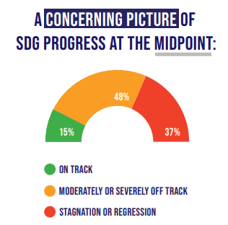
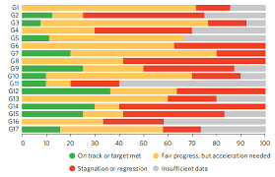
La situazione nel mondo
Il mondo è in ritardo sugli SDG, in qualche caso addirittura in regressione.
(Fonte: Rapporto ONU 2023)
Il Rapporto ONU 2023 stima che, se l’attuale trend dovesse continuare, 575 milioni di persone vivranno in condizioni di estrema povertà e solo un terzo dei Paesi avrà dimezzato il proprio livello di povertà entro il 2030.
Il numero di persone che soffrono la fame e l’insicurezza alimentare è in aumento dal 2015.
Nel 2022 122 milioni di persone in più rispetto al 2019 soffriva la fame cronica
37
Notes:
SCONFIGGERE LA POVERTA’
Target 1.1. eliminare la povertà estrema
Obiettivo 2030: Povertà estrema 0%
Previsione 2030: 575 mio (7%)
Andamento:
1990: 38%
2019: 8,4%
2020: 9,3%
2022: 8,75%
Cina ha contribuito per 2/3
Africa sub sahariana 60/70%
Target 1.2: Entro il 2030, ridurre almeno della metà la percentuale di uomini, donne e bambini di ogni età che vivono in povertà
Previsione 2030: 33% vs 50% dei Paesi avrà dimezzato. E i 2/3 come saranno messi?
SCONFIGGERE LA FAME
Target 2.1 Entro il 2030, eliminare la fame

Slide 39

La situazione in Italia
Anche il nostro Paese non si può dire soddisfatto rispetto al raggiungimento dei Sustainable Goals dell’Agenda 2030
Secondo il sesto Rapporto Istat sugli Obiettivi di Sviluppo Sostenibile (giugno 2023), l’Italia è peggiorata in termini di consumi di energia da fonti rinnovabili
Nel complesso, i dati italiani sono in linea con quelli globali del rapporto ONU
Nell’ultimo anno i miglioramenti più significativi riguardano gli obiettivi 17 (partnership per gli obiettivi) e 5 (parità di genere).
Le performance peggiori sono state registrate negli obiettivi 16 (pace, giustizia e istituzioni solide), 7 (energia pulita e accessibile) e 13 (lotta contro il cambiamento climatico).
38
Notes:
COP 28 Indice cambiamento climatico (1,5°)
Il primo Paese è la Danimarca al 4° posto
Italia da 29° a 44° (-15!!!)

Slide 40
La situazione in Italia
In termini di comportamenti:
circa il 75% degli italiani dichiarano di aver concretamente modificato comportamenti e abitudini quotidiane
circa il 75% degli italiani ritiene che i comportamenti individuali abbiano un impatto sulla dimensione collettiva.
Gli ambiti dove gli italiani dichiarano di aver modificato i loro comportamenti riguardano:
Nelle abitudini domestiche vi è sicuramente una crescente attenzione a ridurre gli sprechi in più ambiti e a limitare i consumi energetici;
sembra diffondersi una maggiore sensibilità anche nei consumi dell’acqua domestica.
I comportamenti d’acquisto più sostenibili non sono ancora diffusi probabilmente perché appaiono ancora molto radicati modelli consumistici.
39

Slide 41
Il nostro percorso di apprendimento
L’Agenda 2030
I 17 obiettivi (SDGs) e i 169 target
La situazione nel mondo e in Italia
Considerazioni e prospettive future
170 azioni quotidiane
40

Slide 42
170 azioni quotidiane
La realizzazione degli obiettivi dell’Agenda 2030 passa attraverso l’impegno di tutti gli attori coinvolti:
Stati, governi e istituzioni pubbliche
Imprese
Associazioni
Cittadini
Se gli obiettivi dell’Agenda 2030 sono tra loro correlati, è evidente che la realizzazione degli stessi passa attraverso la collaborazione tra i diversi attori.
Quindi anche noi possiamo e dobbiamo contribuire alla realizzazione degli obiettivi dell’Agenda 2030
41

Slide 43
170 azioni quotidiane
Sono stati individuati 170 comportamenti che il singolo individuo può adottare per contribuire alla realizzazione degli obiettivi dell’Agenda 2030
Acquista prodotti del mercato equo e solidale per supportare il commercio sostenibile, che comporta dipendenti remunerati in modo equo per il loro lavoro.
Alle feste di compleanno dai la possibilità di fare delle donazioni in denaro a un’organizzazione benefica scelta da te invece di un regalo di compleanno
Se possibile, dona ad ogni mendicante che incontri per strada. Una mela, una bottiglia d’acqua, qualche spicciolo, o anche un sorriso, possono aiutare.
42

Slide 44
170 azioni quotidiane
Sostieni gli agricoltori locali acquistando il cibo nei mercati rionali.
Fornisci cibo per le scuole ai paesi in via di sviluppo. Quando i pasti sono forniti dall’istituto scolastico, la frequenza scolastica aumenta
Dona cibi non deperibili agli enti benefici.
Non fumare.
Mangia sano e bevi molta acqua.
Trova tempo per te e per i tuoi amici.
Non smettere mai di imparare. Impegnarsi nel lavoro o in attività culturali aiuta le persone anziane a uscire dalla depressione.
Condividi le tue abilità con coloro che ne hanno bisogno.
Condividi storie di successo, comprese quelle che non hanno fatto notizia
Insegna la tua lingua madre ad immigrati, in un centro giovanile o altrove.
43

Slide 45


170 azioni quotidiane
Buona ricerca e buona lettura!
44

Slide 46
Il nostro percorso di apprendimento
L’Agenda 2030
I 17 obiettivi (SDGs) e i 169 target
La situazione nel mondo e in Italia
Considerazioni e prospettive future
170 azioni quotidiane
45

Slide 47
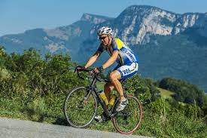
L’Agenda 2030 è un’utopia?
2015
“Nell’intraprendere questo grande viaggio collettivo (Agenda 2030), promettiamo che nessuno verrà lasciato indietro”,
Ban-Ki-Moon, Segretario generale Nazioni Unite
2023
“ci stiamo lasciando indietro più della metà del mondo”.
Rapporto Speciale pubblicato dall’ONU
“Se non agiamo ora, l’Agenda 2030 diventerà un epitaffio per un mondo che avrebbe potuto essere”.
“per affrontare le cause di questa terribile situazione abbiamo bisogno di una profonda riforma della nostra architettura finanziaria internazionale, che ad oggi è obsoleta, disfunzionale e ingiusta”,
António Guterres, Segretario generale Nazioni Unite
39
Notes:
Populorum progressio (Paolo VI - 1967)
4 Strutture di peccato
1 – Impianto fiscale (patrimoniale?)
2 – Speculazione finanziaria: prevalenza della rendita su profitto/salario
3 – Politica occupazionale (Robotica, AI) 1990: Detroit 3 aziende: capitalizzazione 36 mld, lavoratori 1,2 mio; 2014 Silicon Valley 3 Aziende: capitalizzazione 1 trilione (15 zeri vs 9 zeri mld), lavoratori 137.000
4 – Distruzione ambientale
Economia di Francesco (Non eliminare la povertà, ma le cause della povertà – Economia civile, Adriano Olivetti: “Chi opera secondo giustizia opera bene e apre la strada al progresso. Chi opera secondo carità segue l'impulso del cuore e fa altrettanto bene, ma non elimina le cause del male che trovano luogo nell'umana ingiustizia”

Slide 48

Considerazioni e prospettive future
E’ evidente ad ogni essere umano che dalla realizzazione dell’Agenda 2030 dipende la sopravvivenza del pianeta e quindi del genere umano
E’ importante definire e quindi avere un obiettivo da realizzare.
Il mondo è un sistema complesso, complicato e interrelato
Le imprese e gli Stati hanno la massima responsabilità diretta nel favorire e guidare il cambiamento
La consapevolezza e comportamenti individuali guidano il cambiamento
Tutti i cittadini votano (impatto sugli Stati) e fanno acquisti (impatto sulle imprese)
46

Slide 49

Grazie per l’attenzione!

Slide 50
Back up

Slide 51
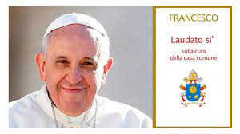
Uno sguardo alla “Laudato sì“
Il Papa evidenzia che la nostra terra, maltrattata e saccheggiata, richiede una “conversione ecologica”, un “cambiamento di rotta” affinché l'uomo si assuma la responsabilità di un impegno per “la cura della casa comune”
”L'ecologia integrale diventi un nuovo paradigma di giustizia, perché la natura non è una “mera cornice” della vita umana”
I 5 percorsi indicati nella Laudato sì
il dialogo sull'ambiente nella politica internazionale.
il dialogo verso nuove politiche nazionali e locali.
dialogo e trasparenza nei processi decisionali.
politica ed economia in dialogo per la pienezza umana.
le religioni nel dialogo con le scienze.
44

Slide 52

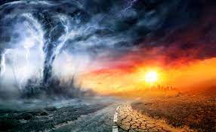

Considerazioni e prospettive future
Negazionismo
Catastrofismo
e quindi?
Guardiamo i dati reali
Facciamo e testimoniamo
Consideriamo il ruolo della tecnologia
Guardiamo al crescere delle istanze etiche nel business
…
43

